Slide 1
Vale Compras e Trocas

Slide 2
Introdução
Objetivo
Vale Compras e Trocas
Conhecendo a Rotina de Vale Compras e Trocas
O que acontece quando uma troca é realizada
Como interpretar o registro da troca nos relatórios
Perguntas

Slide 3

Objetivos desse Webinar
Explicar como realizar uma troca por meio do POS ou do Microvix ERP (sem geração de vale) e também esclarecer como interpretar o lançamento de uma troca nos relatórios Microvix.

Slide 4
Vale Compras e Trocas

Slide 5
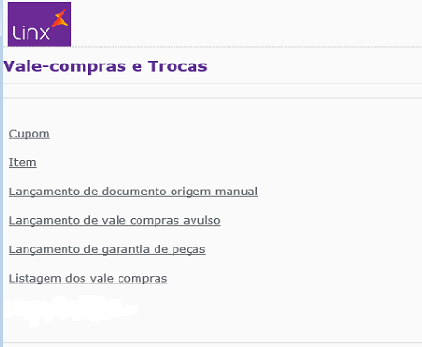
Conhecendo a rotina de vale compras e trocas

Slide 6
O que acontece quando uma troca é realizada???

Slide 7
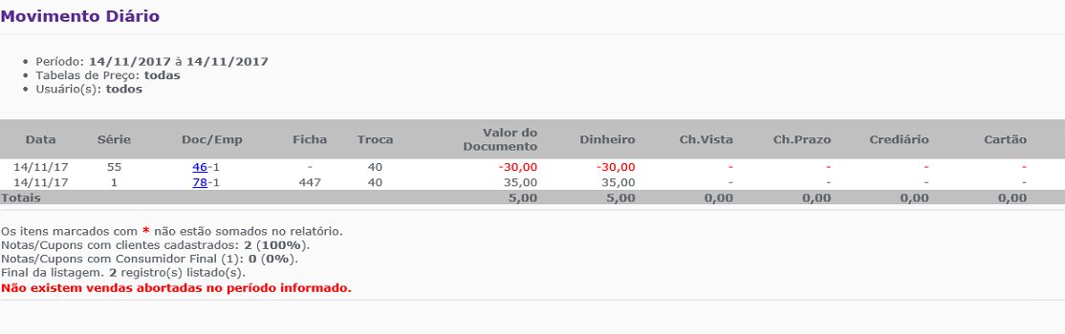
Como Interpretar uma troca nos relatórios

Slide 8
Obrigada

